Slide 1



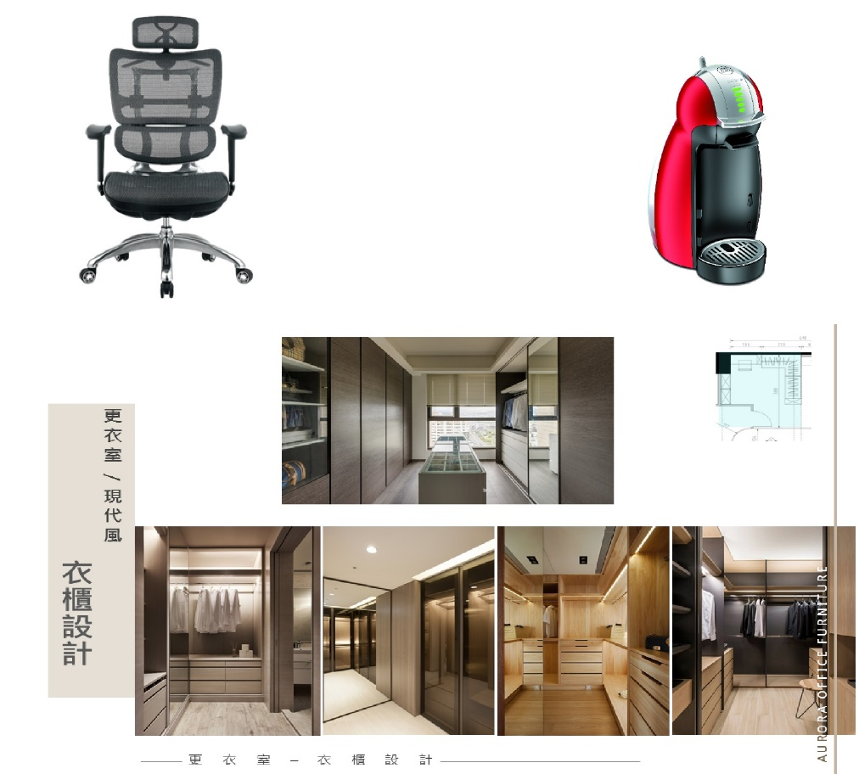
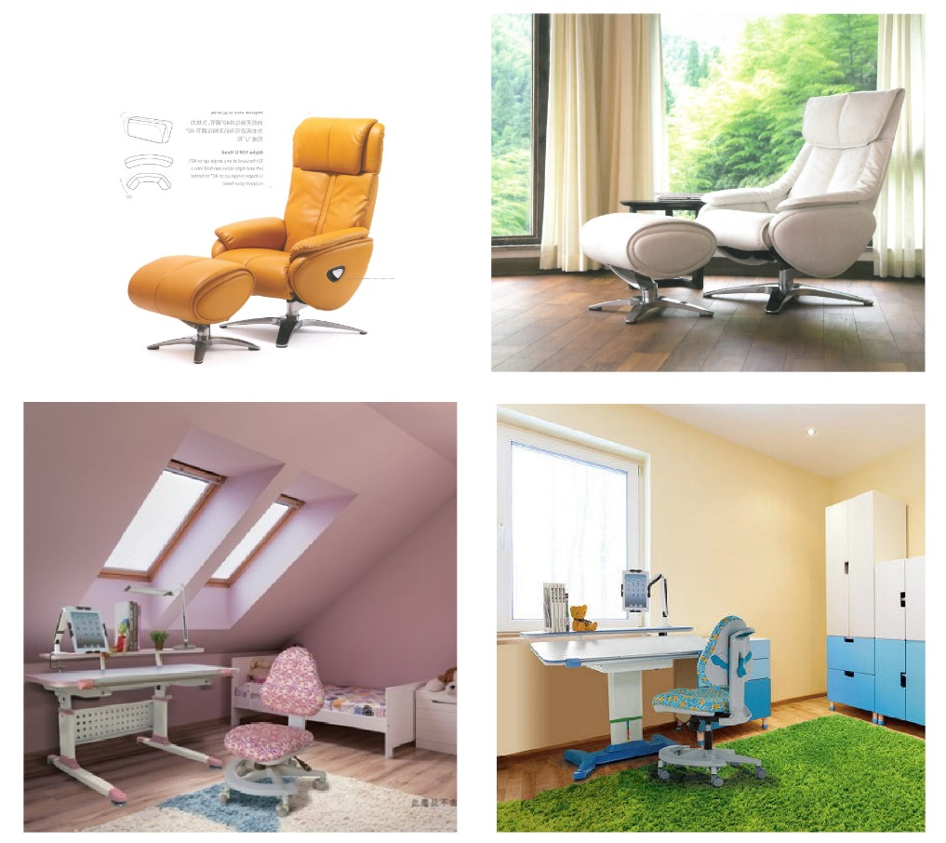
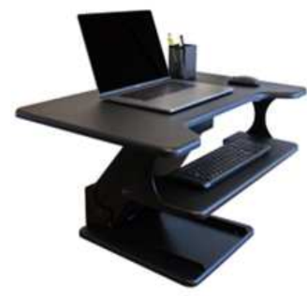
您生活的好鄰居
LINE ID: @vmi2925u
G-Life
震旦居家
TEL: 02-55818588#3456
FAX: 02-58183999
歡迎光臨 G-Life 震旦居家
福委會/特約商
大客戶企業團購
商品全面79折起
歡迎加LINE好友領千元值價券
六月粽飄香

Slide 2
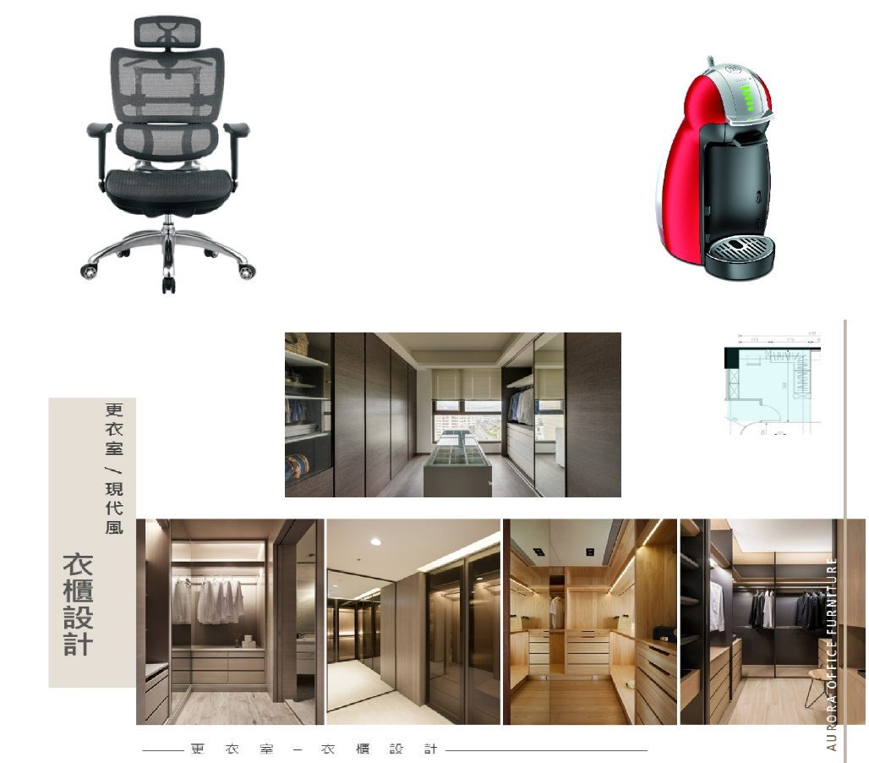

您生活的好鄰居
LINE ID: @vmi2925u
G-Life
震旦居家
TEL: 02-55818588#3456
FAX: 02-58183999
歡迎光臨 G-Life 震旦居家
我們秉持創立初衷,提供客戶優質的居家商品,包括兒童家具、人體工學椅、SOHO家具、居家用品等系列及完整的售後服務 , 物美價廉 , 讓 G-Life成為您生活的好鄰居.

